Slide 1
PRVLG.CLUB
Главный секрет природы
Страсть женщин к раскрытию тайн веками толкает мир на поиски, ведь истинная сила женственности кроется в умении вдохновлять. Главный женский секрет — природная красота, неподвластная времени. Магия непознанного завораживает и будоражит, поэтому эксперты, ученые и иссле- дователи веками ищут ответы на вечный вопрос, как сохранить молодость.
L O S A N G E L E S — 3

Slide 2
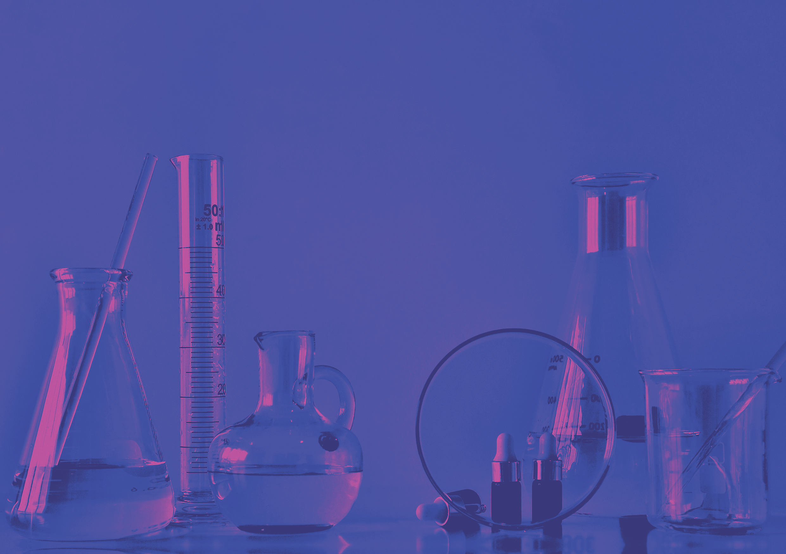
Privilege
Cosmetic Laboratories
PRVLG.CLUB
A N T I - A G I N G C A R E
L O S A N G E L E S — 4

Slide 3
PRVLG.CLUB
Специально для вас Coral Club и эксперты красоты ведущей космети- ческой лаборатории Cosmetic Laboratories создали роскошную линейку косметических средств Privilege для антивозрастного ухода.
Cosmetic Laboratories создает уходовую косметику высочайшего мирового уровня. Все разработки ведутся в собственной лаборатории, расположенной в Лос-Анджелесе. Производство отвечает международным стандартам GMP, а выпускаемые продукты соответствуют строжайшим требо- ваниям качества.
L O S A N G E L E S
— 5

Slide 4
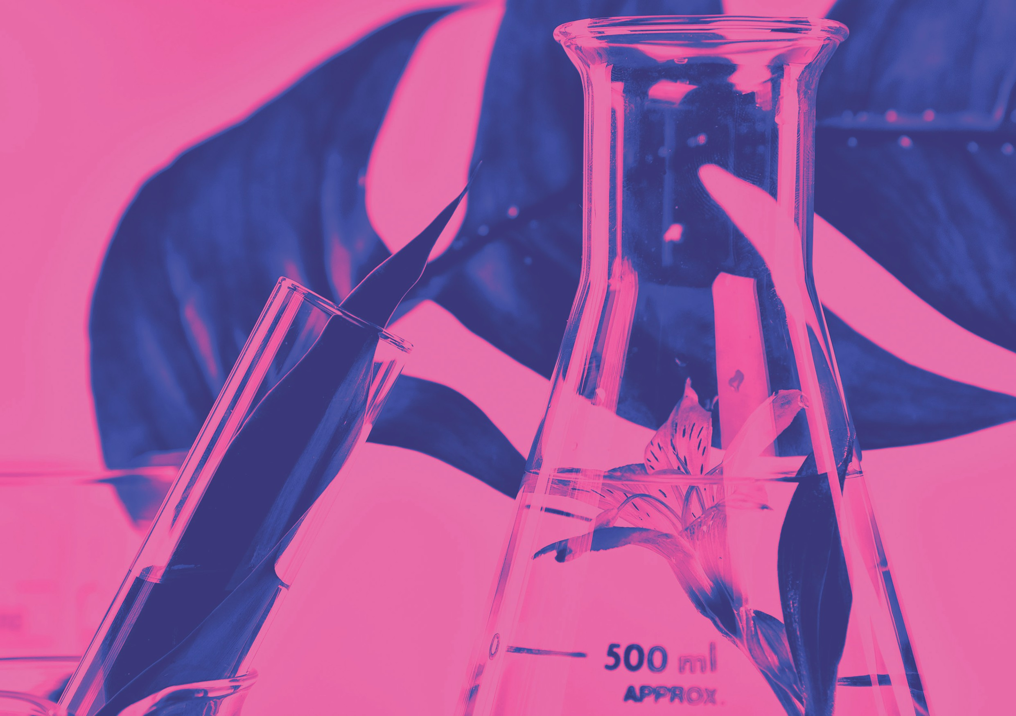
Privilege
Лучшие компоненты
PRVLG.CLUB
H E A L T H Y S K I N
L O S A N G E L E S — 6

Slide 5
PRVLG.CLUB
При регулярном ежедневном уходе жизненная энергия, хранящаяся внутри каждого средства, остановит время и продлит вашу молодость, подарив коже здоровый, нежный и сияющий вид.
ЭКСПЕРТЫ COSMETIC LABORATORIES ВКЛЮЧИЛИ В СОСТАВ СРЕДСТВ PRIVILEGE ВСЕ ЛУЧШИЕ КОМПОНЕНТЫ, В КОТОРЫХ НУЖДАЕТСЯ ЗРЕЛАЯ КОЖА:
экстракт и масло кофе Кона;
органический алоэ;
экстракты морских водорослей;
пептиды;
морской коллаген;
асаи;
гиалуроновая кислота;
зелёный чай.
особая форма витамина С;
L O S A N G E L E S
— 7

Slide 6
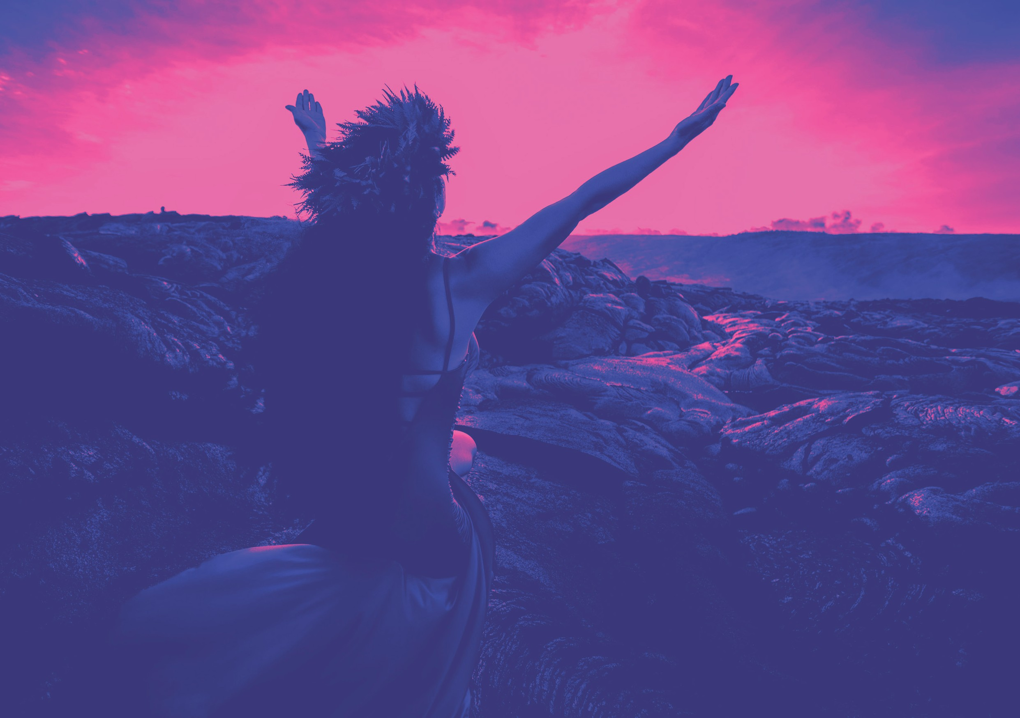
Privilege
Формула красоты
PRVLG.CLUB
H A W A I I – B I G I S L A N D
L O S A N G E L E S — 8

Slide 7
PRVLG.CLUB
Гавайи хранят самый настоящий секрет природы — формулу красоты от Privilege.
Именно на вулканических склонах Большого острова (Big Island), на легких и плодородных почвах растет особый вид кофе – Кона.
Тропический климат и богатая вулканическая почва «райского острова» дарят нам редкий и изы- сканный сорт, каждое зернышко которого насыщено полезными минералами. Во всех средствах Privilege есть частичка Большого острова Гавайи – экстракт и масло кофе Кона, антивозрастные свойства которого так высоко ценят косметологи.
L O S A N G E L E S
— 9

Slide 8
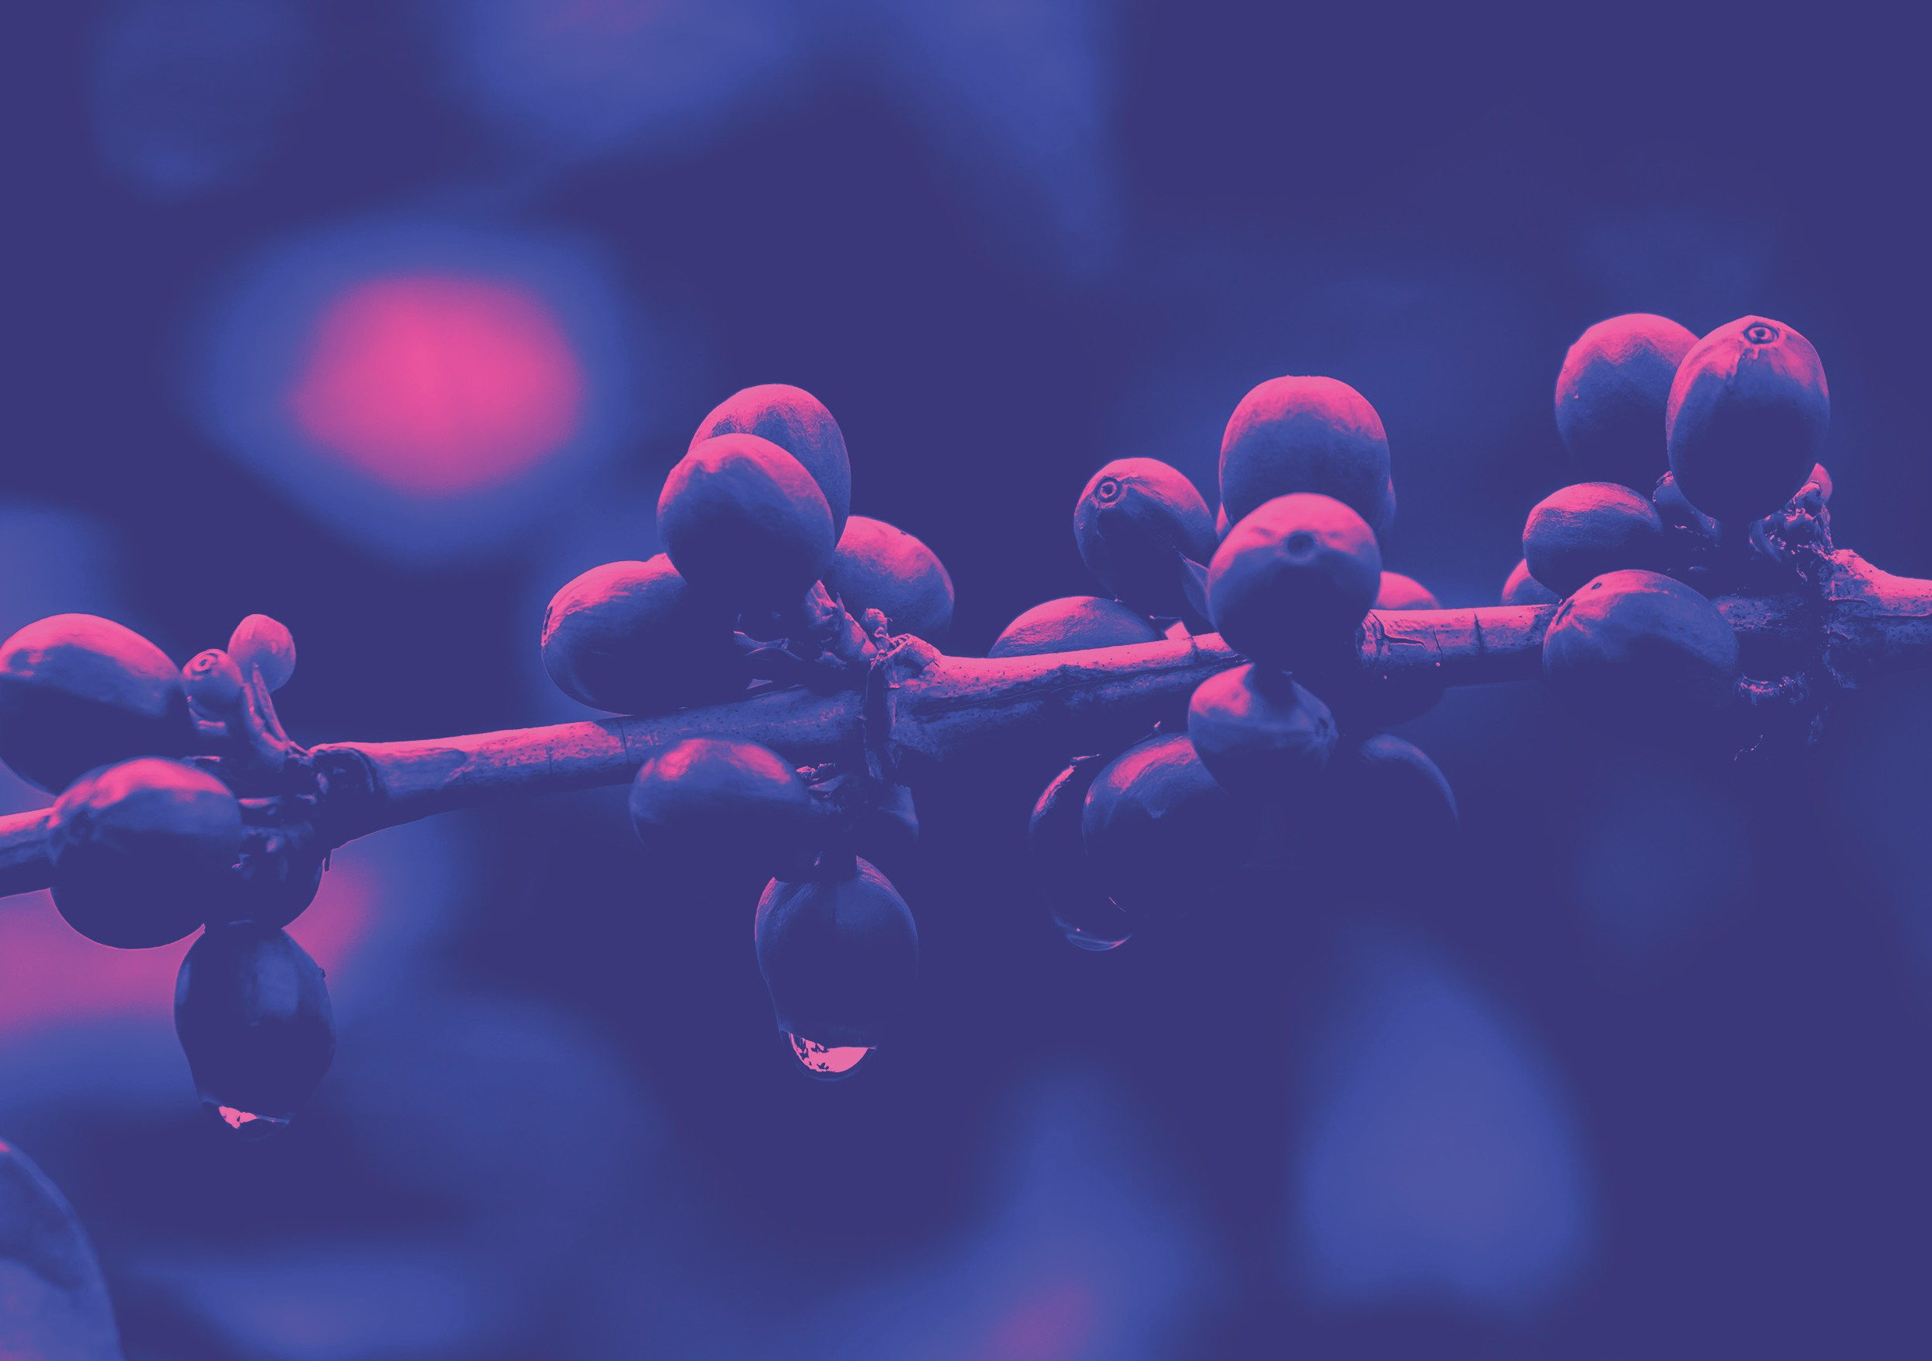
Kona Coffee
Экстракт
PRVLG.CLUB
U N I Q U E F E A T U R E
L O S A N G E L E S — 10

Slide 9
PRVLG.CLUB
Совершенно противоположные силы — мощь вулканической лавы, неж- ность чистого воздуха и энергия бодрящего кофе — объединились для того, чтобы ваша кожа была безупречной.
ЭКСТРАКТ КОНА КОФЕ
ОЗДОРАВЛИВАЕТ
кожу, улучшая циркуляцию крови и наполняя энергией;
ПОВЫШАЕТ
упругость кожи, способствуя восстановлению на клеточном уровне;
БОРЕТСЯ
с отёчностью и пигментацией;
ГЛУБОКО УВЛАЖНЯЕТ
сухую, увядающую и обезвоженную кожу.
ЗАЩИЩАЕТ
кожу от вредных воздействий окружающей среды;
L O S A N G E L E S
— 11

Slide 10
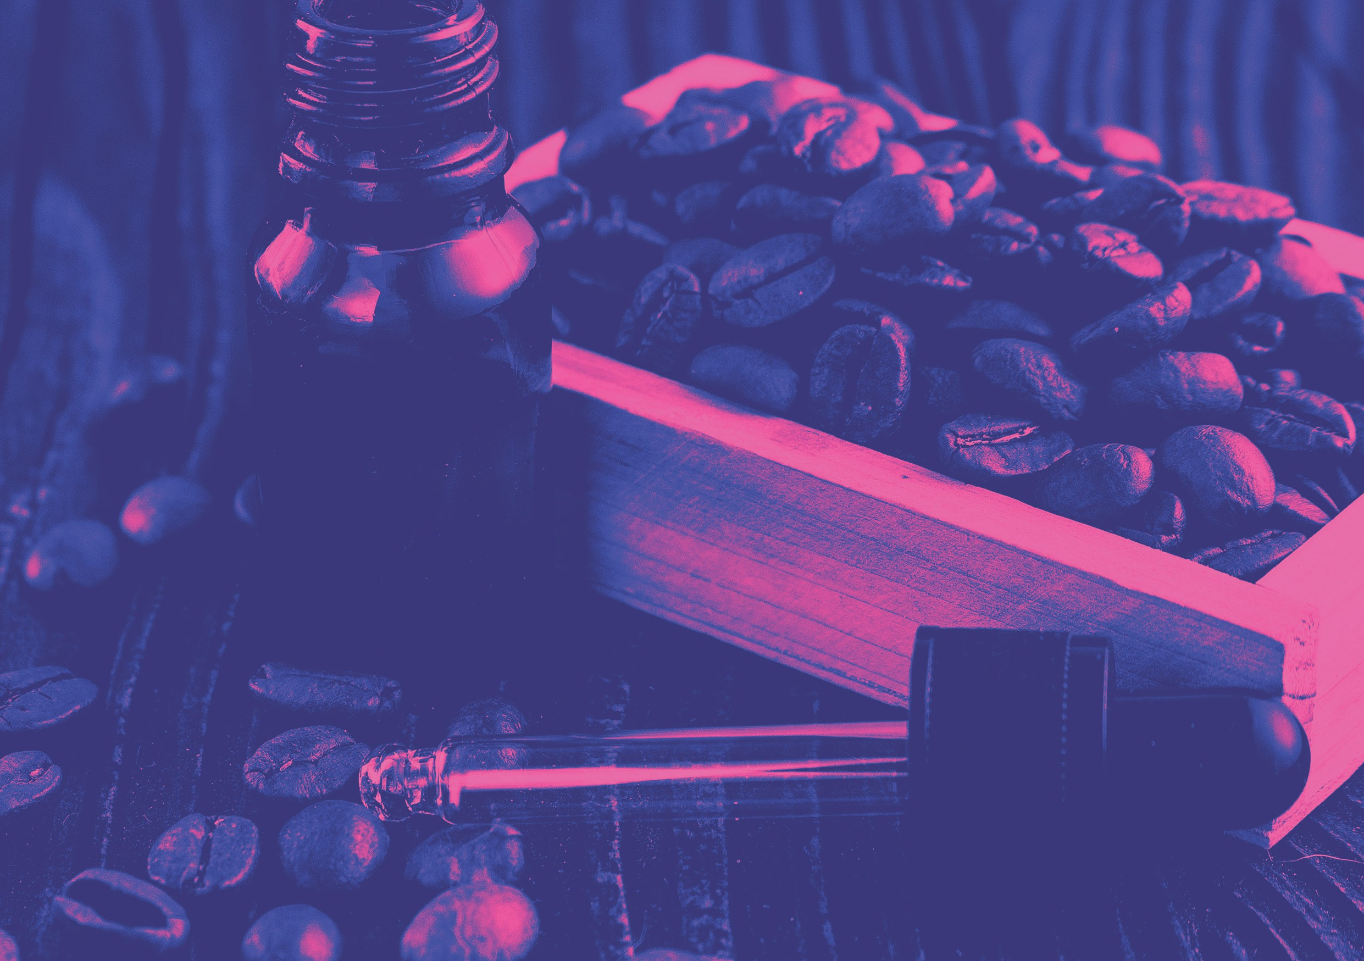
Kona Coffee
Масло
PRVLG.CLUB
I N N O V A T I V E F O R M U L A
L O S A N G E L E S — 12

Slide 11
PRVLG.CLUB
Инновационная формула Privilege, основанная на зернах сорта Кона, дополнена ценными ингредиентами. 2000 компонентов способны пре- образить кожу, делясь с ней витаминами и антиоксидантами.
МАСЛО КОНА КОФЕ
СТИМУЛИРУЕТ
выработку коллагена;
СПОСОБСТВУЕТ
повышенному синтезу гиалуроновой кислоты;
ПОЛОЖИТЕЛЬНО
влияет на регенеративные функции кожи;
ПОВЫШАЕТ
эластичность зрелой кожи.
УСКОРЯЕТ
транспорт активных ингредиентов косметиче- ских средств;
L O S A N G E L E S
— 13

Slide 12
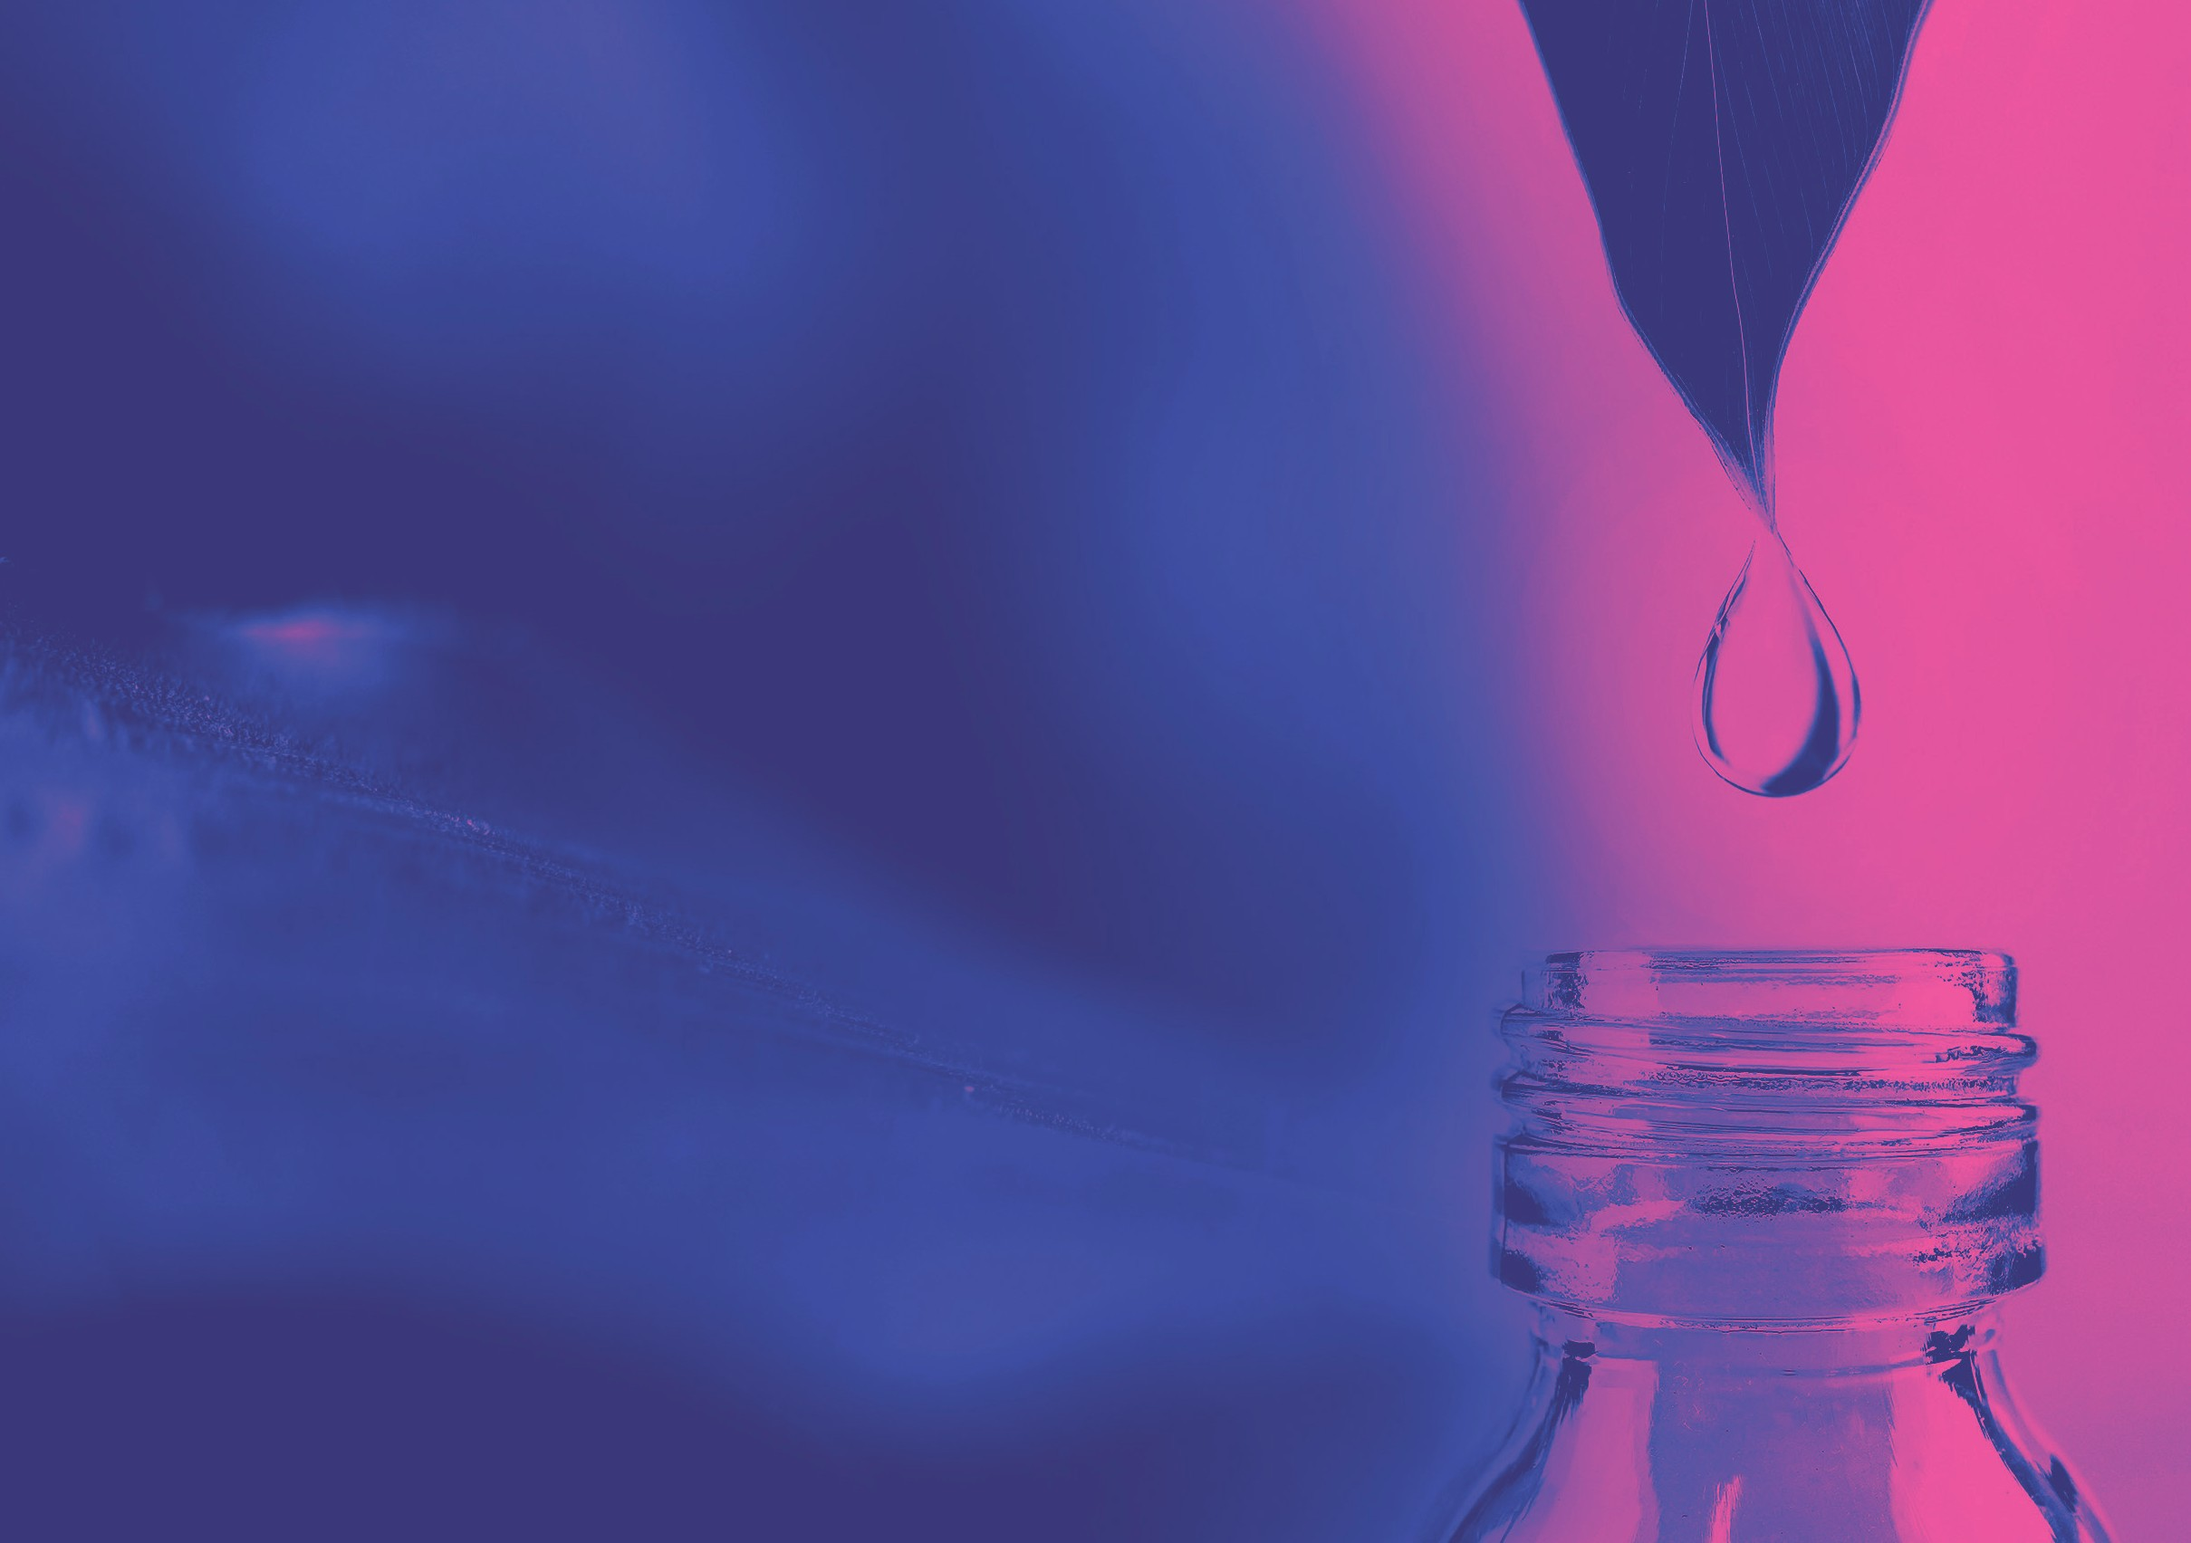
Privilege
Активные ингредиенты
PRVLG.CLUB
C O M P O N E N T S
L O S A N G E L E S — 14

Slide 14
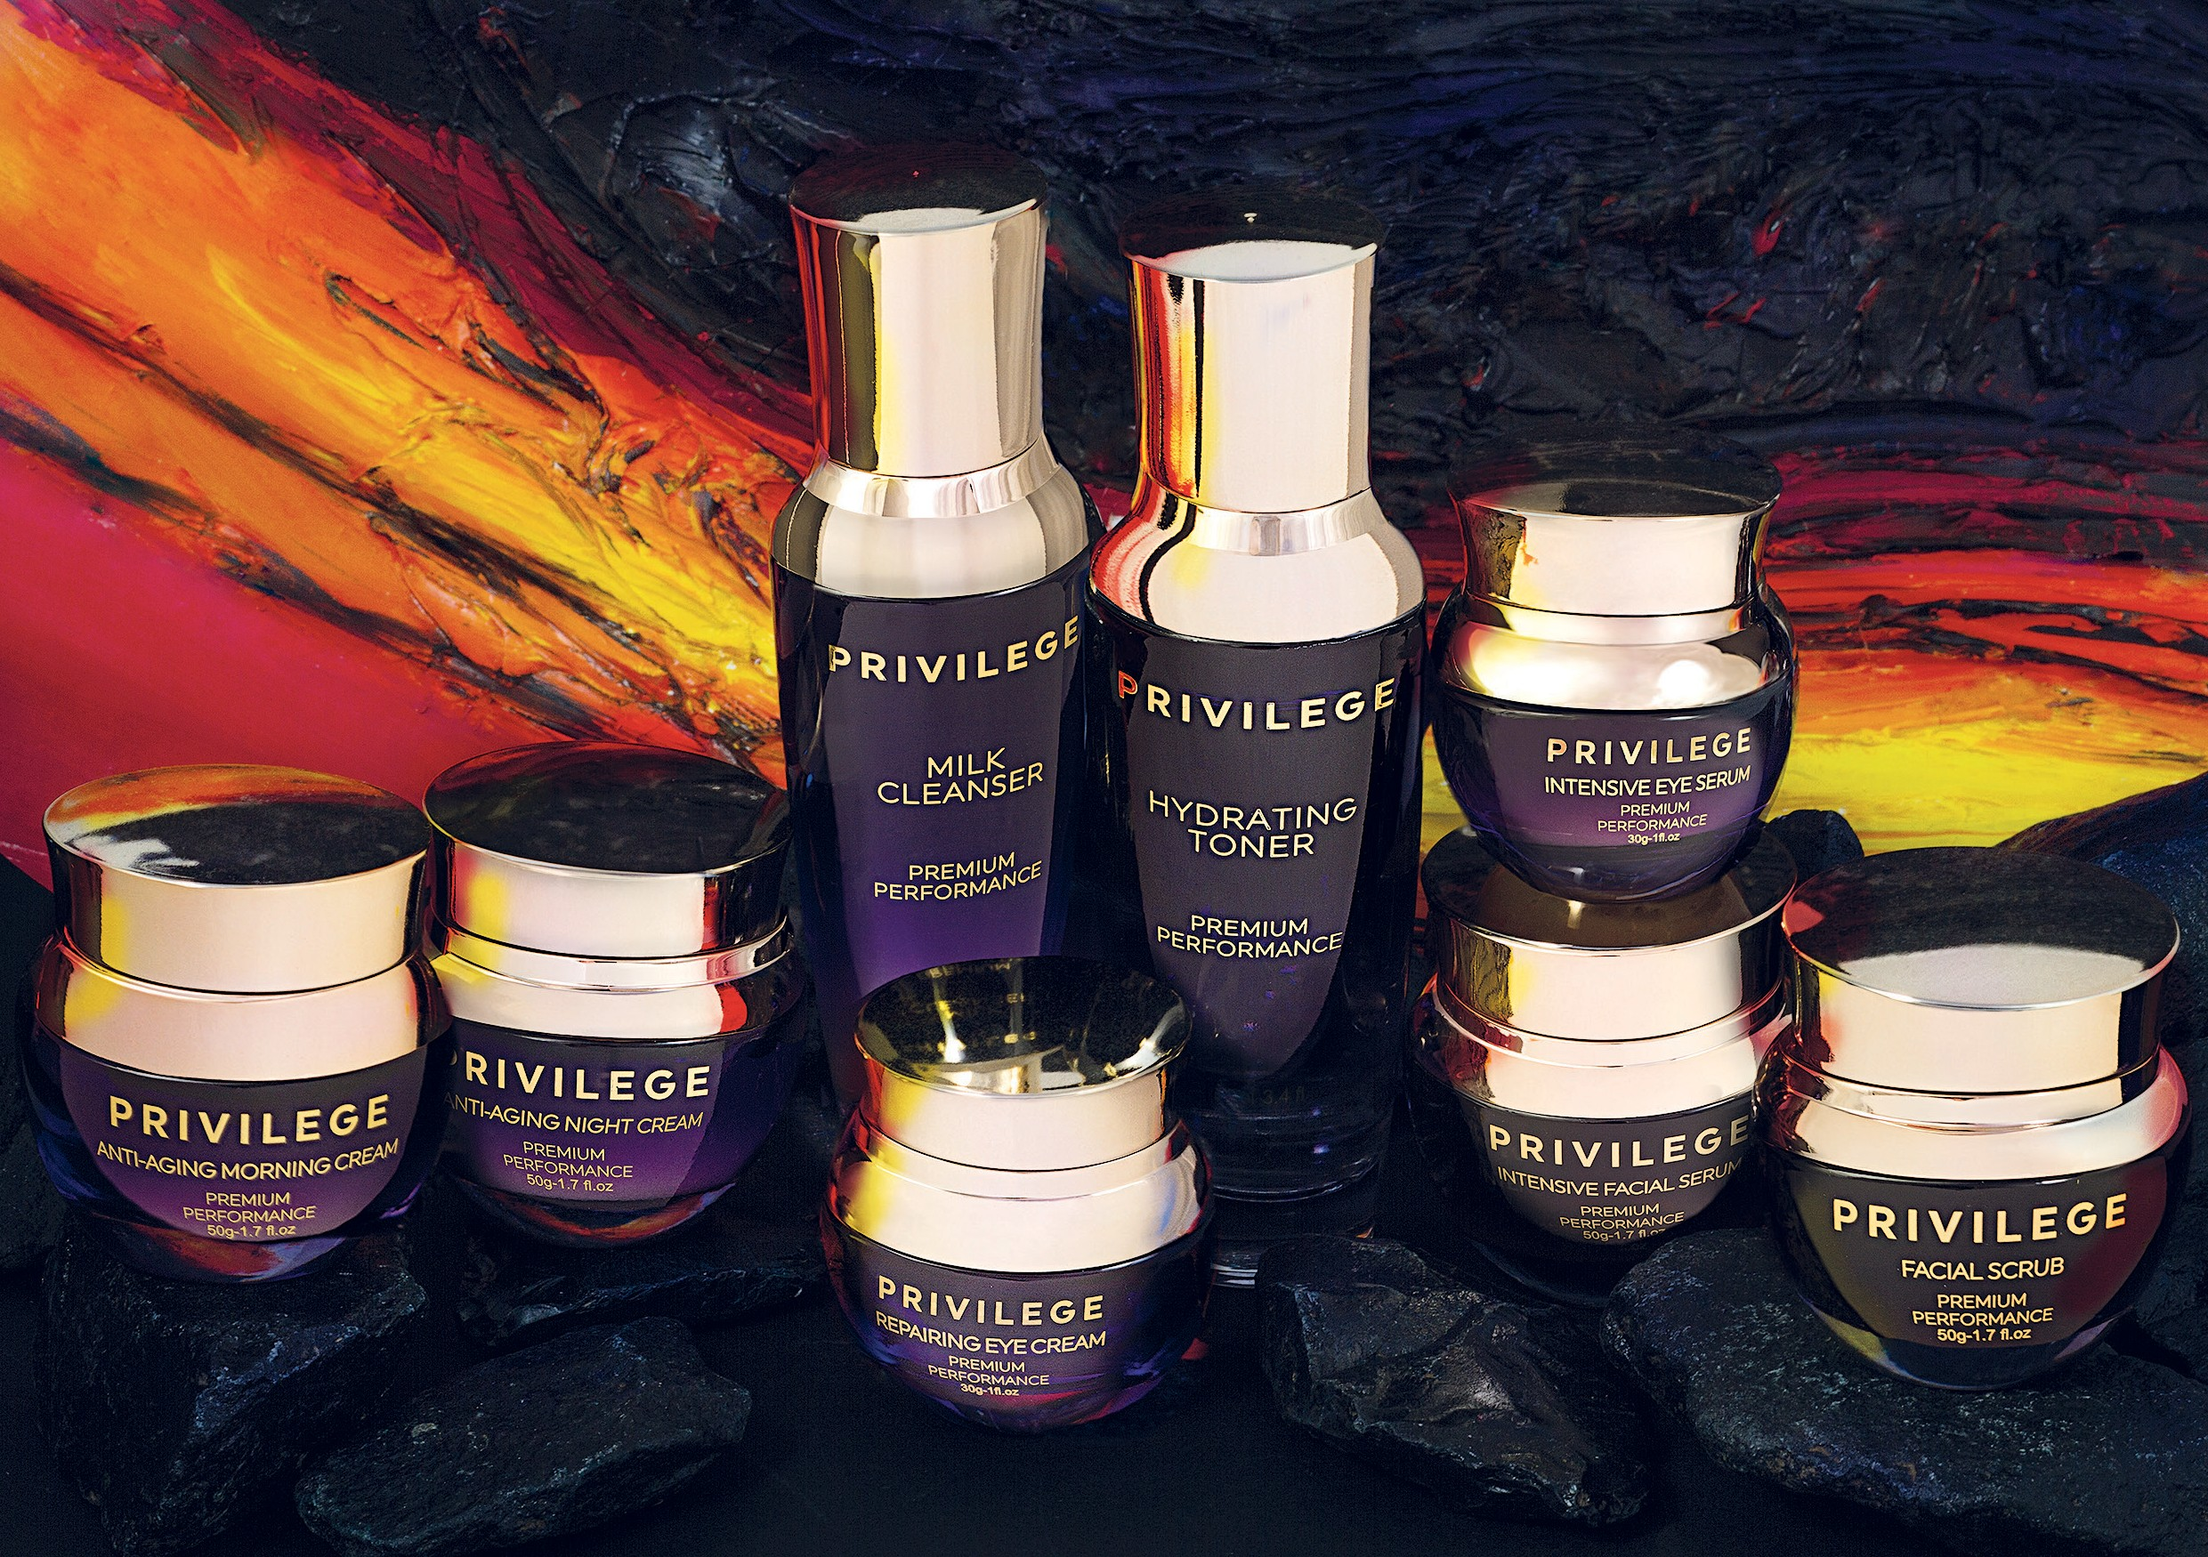
L O S A N G E L E S
— 16

Slide 15
Privilege. Мой возраст – мое превосходство.

Slide 16
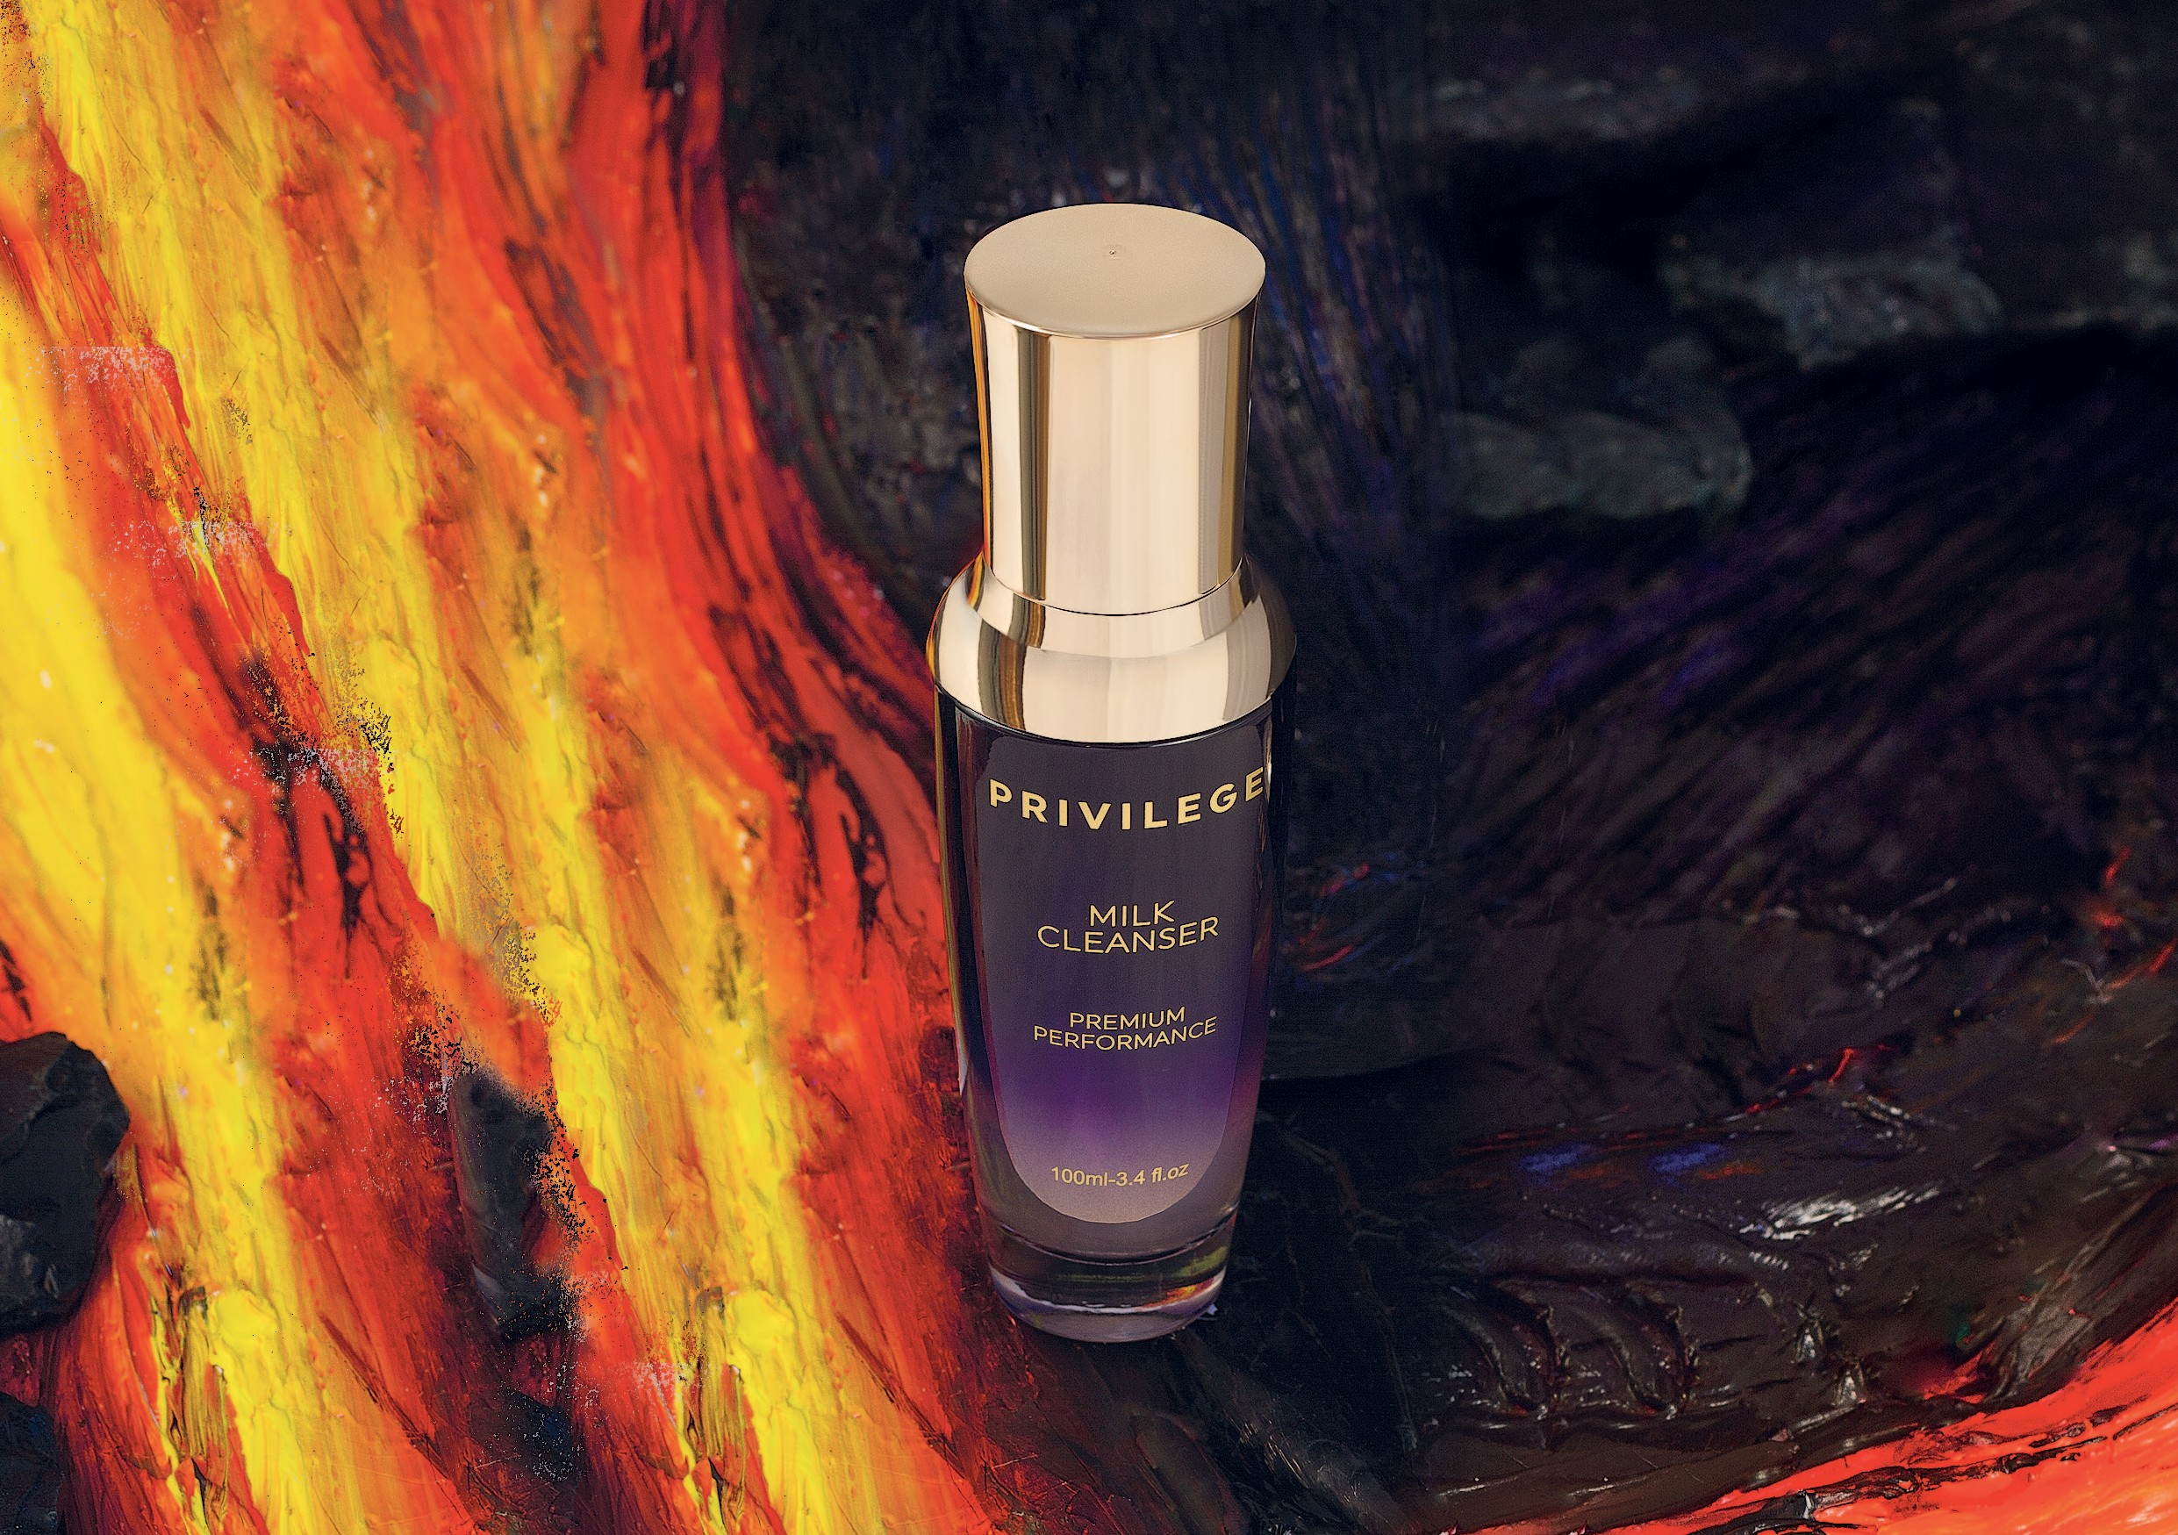
P R I V I L E G E M I L K C L E A N S E R
L O S A N G E L E S — 18

Slide 17
Privilege
MILK CLEANSER
PRVLG.CLUB
МОЛОЧКО ДЛЯ ЛИЦА ОЧИЩАЮЩЕЕ С ЭКСТРАКТОМ И МАСЛОМ КОФЕ
Утром молочко нежно пробуждает вашу кожу, подготавливая ее к макияжу.
Вечером комбинация натуральных компонентов обеспечивает эффективное очищение: удаление макияжа, устранение последствий влияния внешней среды, ощущение свежести.
L O S A N G E L E S
— 19

Slide 18
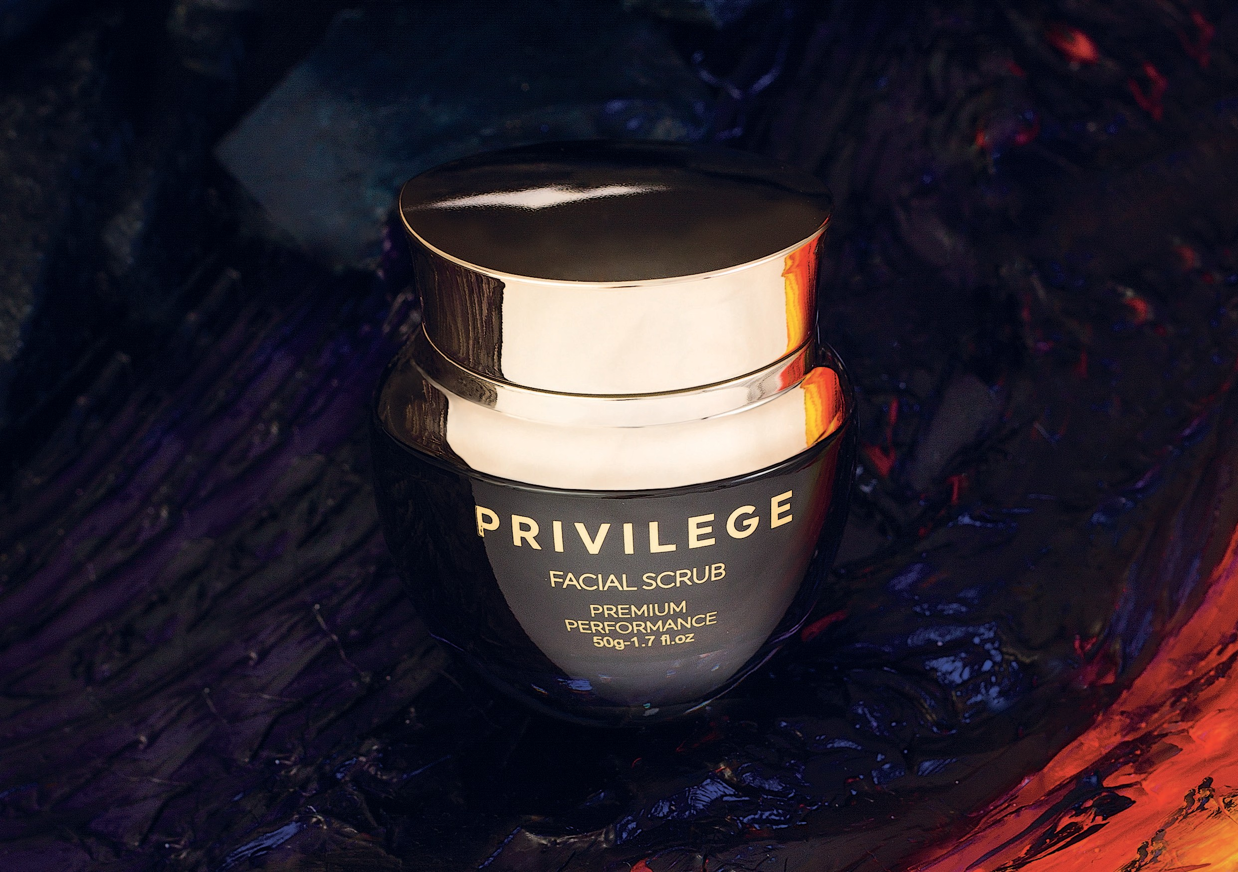
P R I V I L E G E F A C I A L S C R U B
L O S A N G E L E S — 20

Slide 19
Privilege
FACIAL SCRUB
PRVLG.CLUB
СКРАБ ДЛЯ ЛИЦА С ЭКСТРАКТОМ И МАСЛОМ КОФЕ
Скраб мягко отшелушивает и удаляет омертвевшие клетки, не повреждая кожу.
В составе скраба экстракт и масло кофе, измельченные кофейные зерна и скорлупа грецкого ореха. Они глубоко очищают поры, улучшают кровообращение, даруя вашей коже здоровый и отдохнувший вид..
L O S A N G E L E S
L O S A N G E L E S
— 21

Slide 20
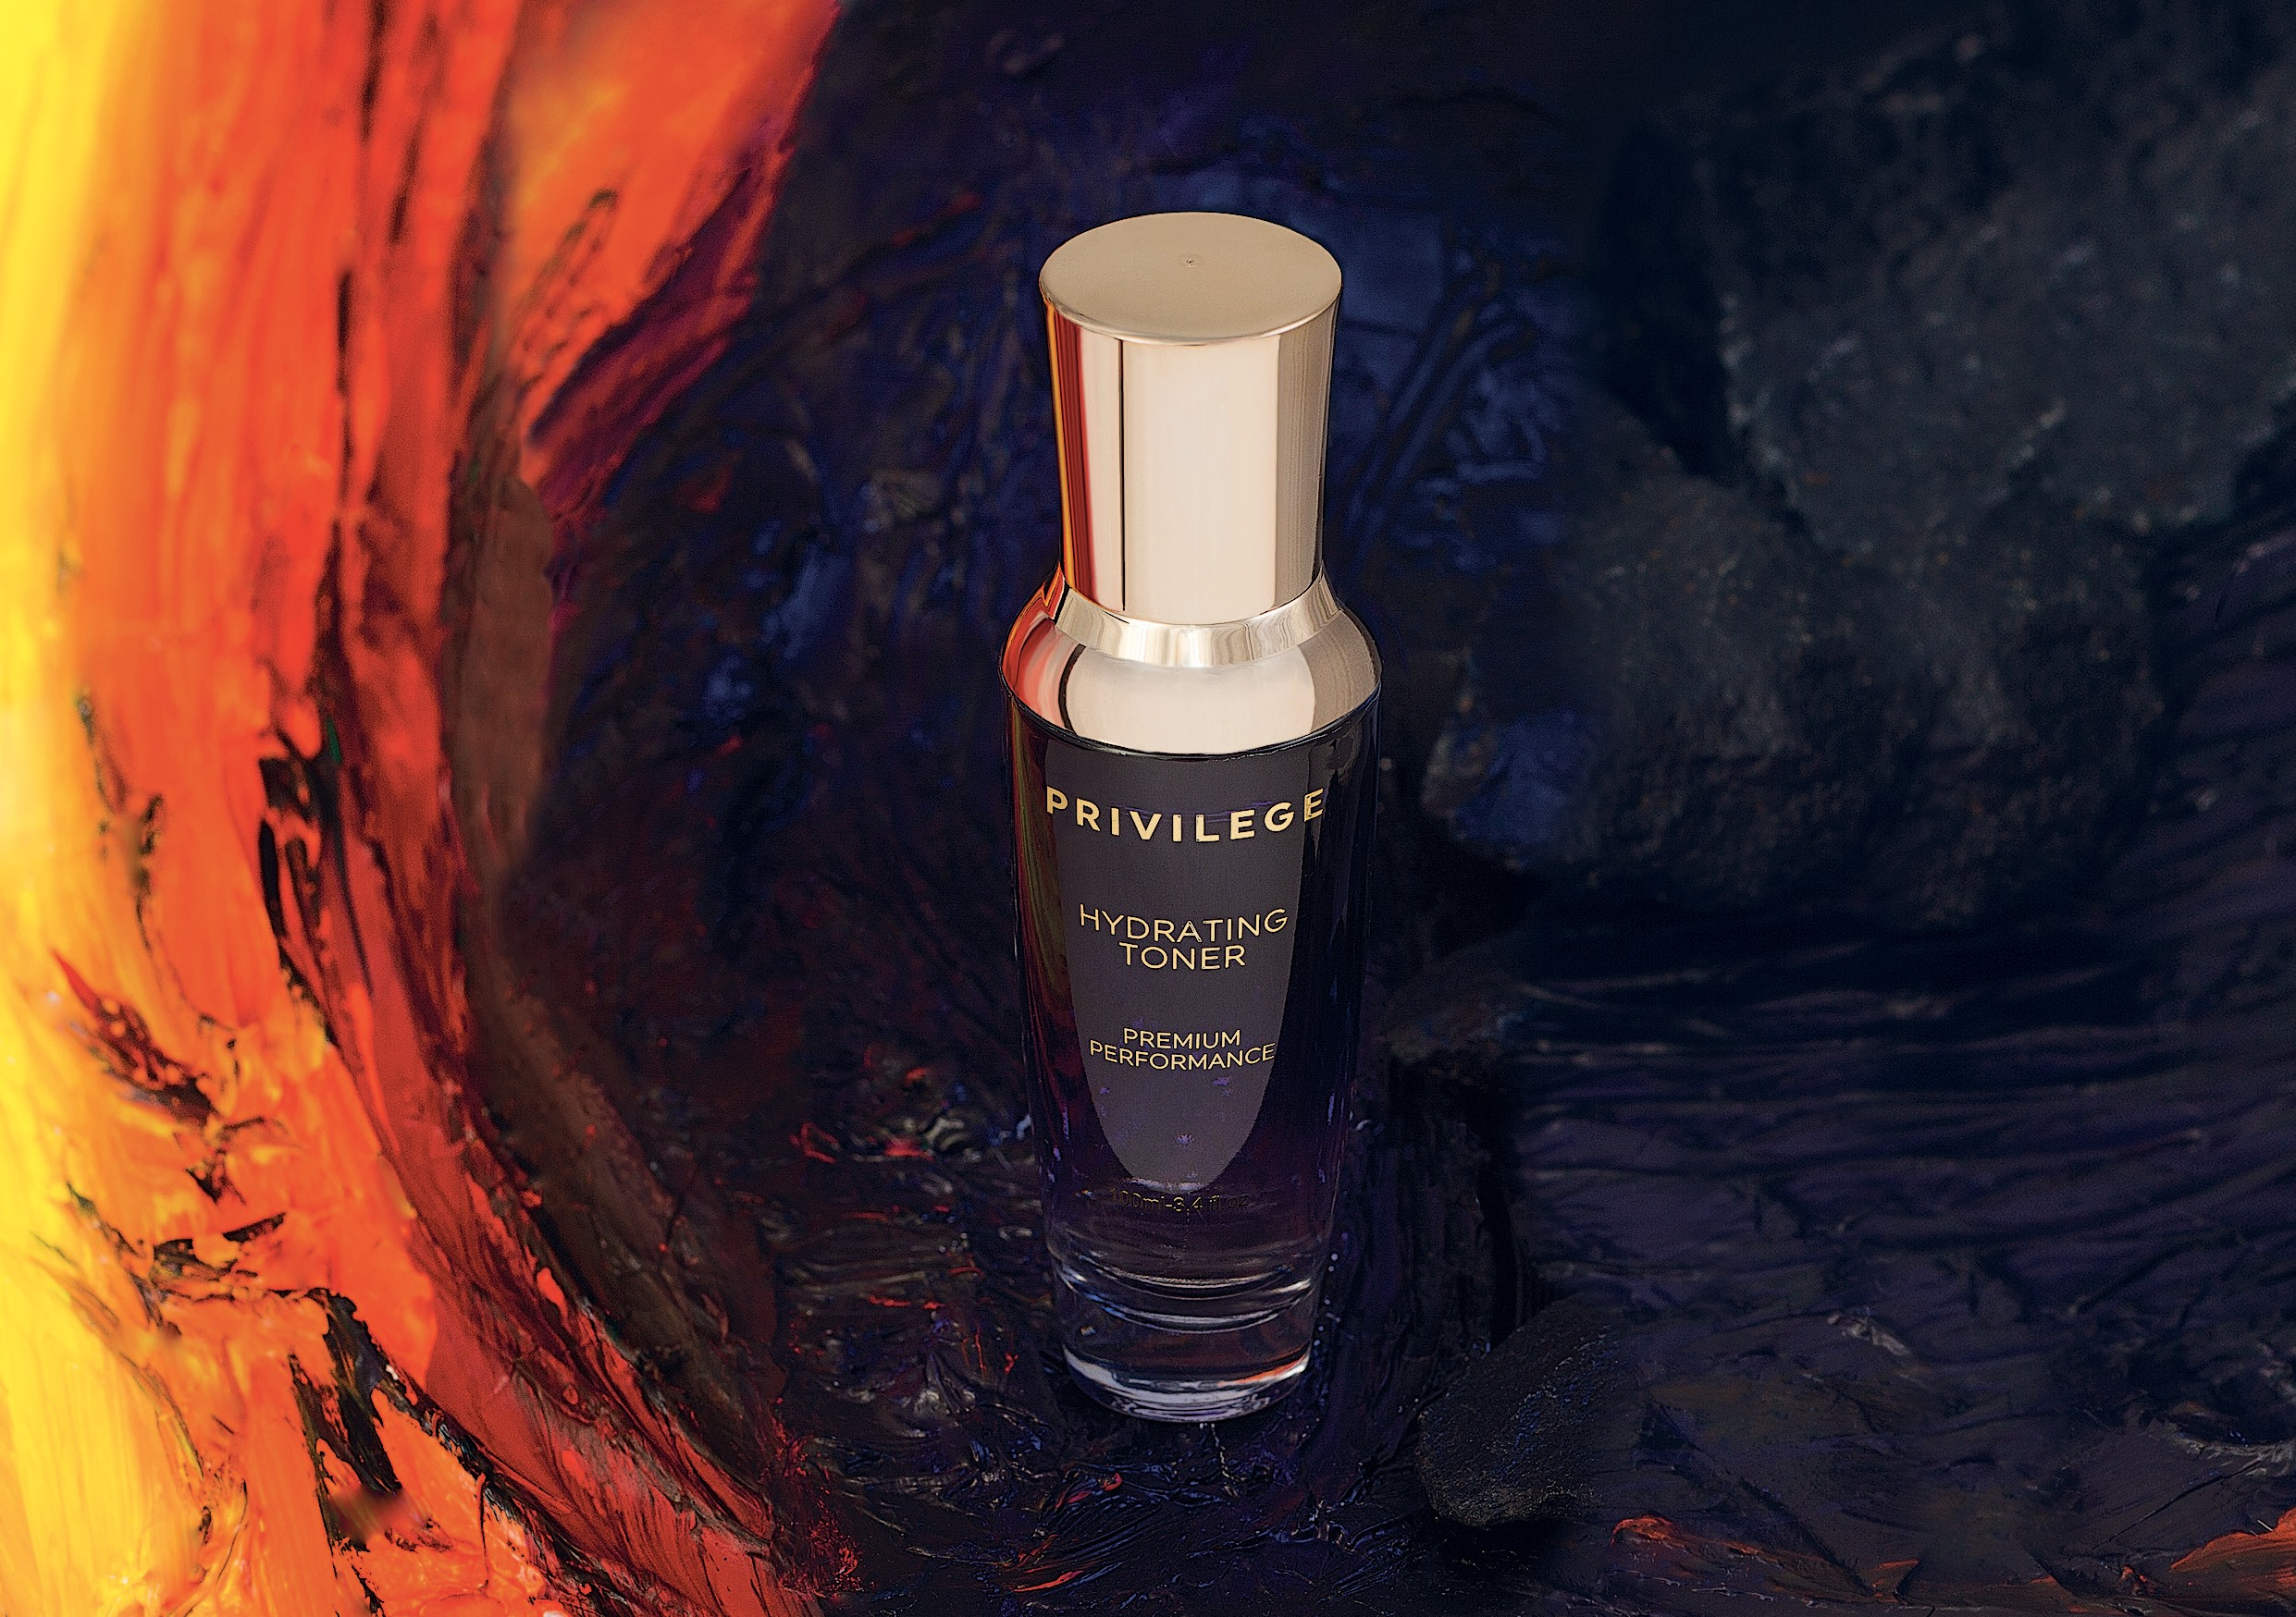
P R I V I L E G E H Y D R A T I N G T O N E R
L O S A N G E L E S — 22

Slide 21
Privilege HYDRATING TONER
ТОНИК ДЛЯ ЛИЦА УВЛАЖНЯЮЩИЙ С ЭКСТРАКТОМ И МАСЛОМ КОФЕ
PRVLG.CLUB
Увлажняющий тоник обладает двойным действием: интенсивно наполняет природными ком- понентами каждую клеточку, способствуя глубокому питанию и увлажнению вашей кожи.
В то же время он защищает от УФ-воздействия, заживляет и успокаивает покраснения.
L O S A N G E L E S
— 23

Slide 22
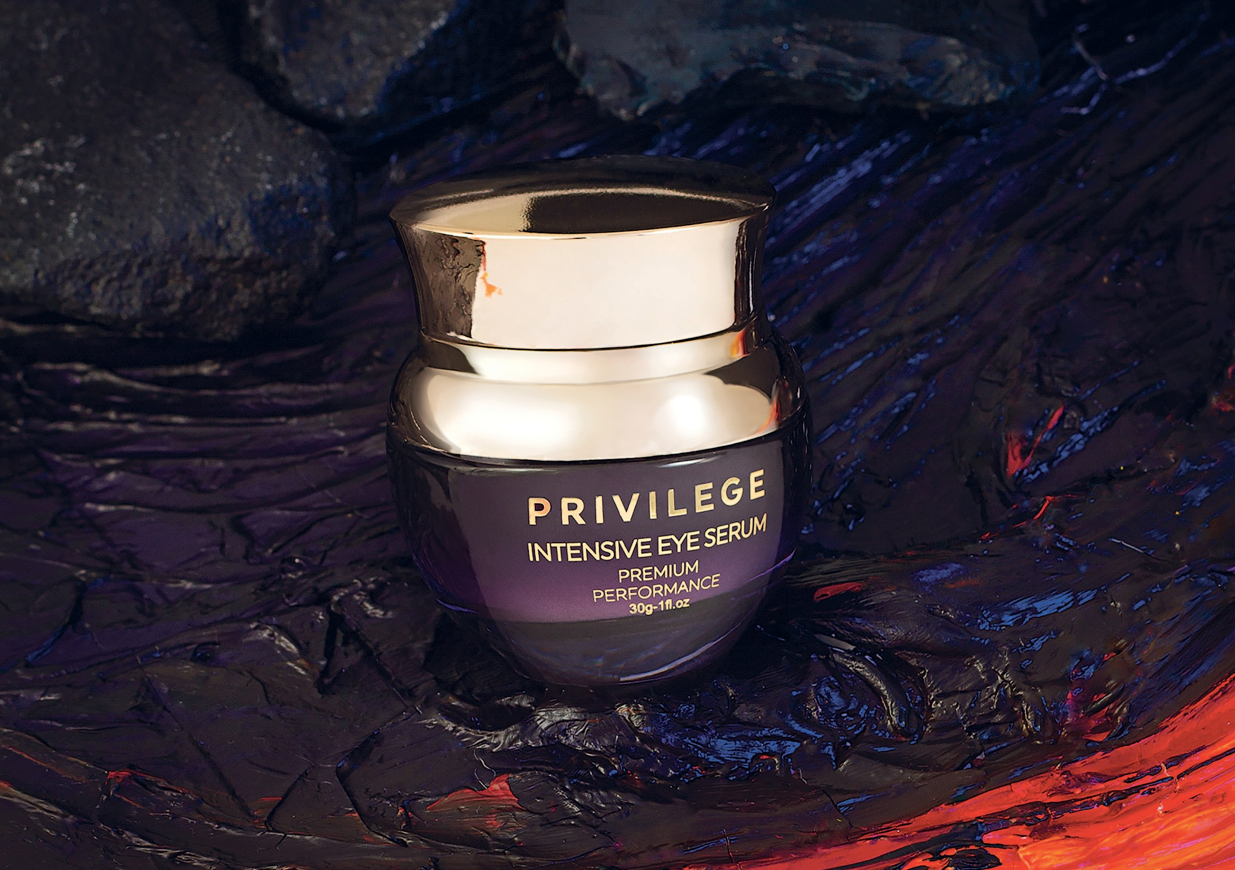
P R I V I L E G E I N T E N S I V E E Y E S E R U M
L O S A N G E L E S — 24

Slide 23
Privilege INTENSIVE EYE SERUM
СЫВОРОТКА ДЛЯ КОЖИ ВОКРУГ ГЛАЗ ИНТЕНСИВНАЯ С ЭКСТРАКТОМ КОФЕ
PRVLG.CLUB
Интенсивная сыворотка Privilege Repairing Eye Serum создана для сияющего молодого взгляда.
За счет коллагена сыворотка предотвратит старение, выравнит текстуру, борясь с признаками усталости, а усовершенствованная формула витамина С избавит от темных кругов. При регуляр- ном использовании уменьшается пигментация и отечность, кожа век становится подтянутой.
L O S A N G E L E S
— 25

Slide 24
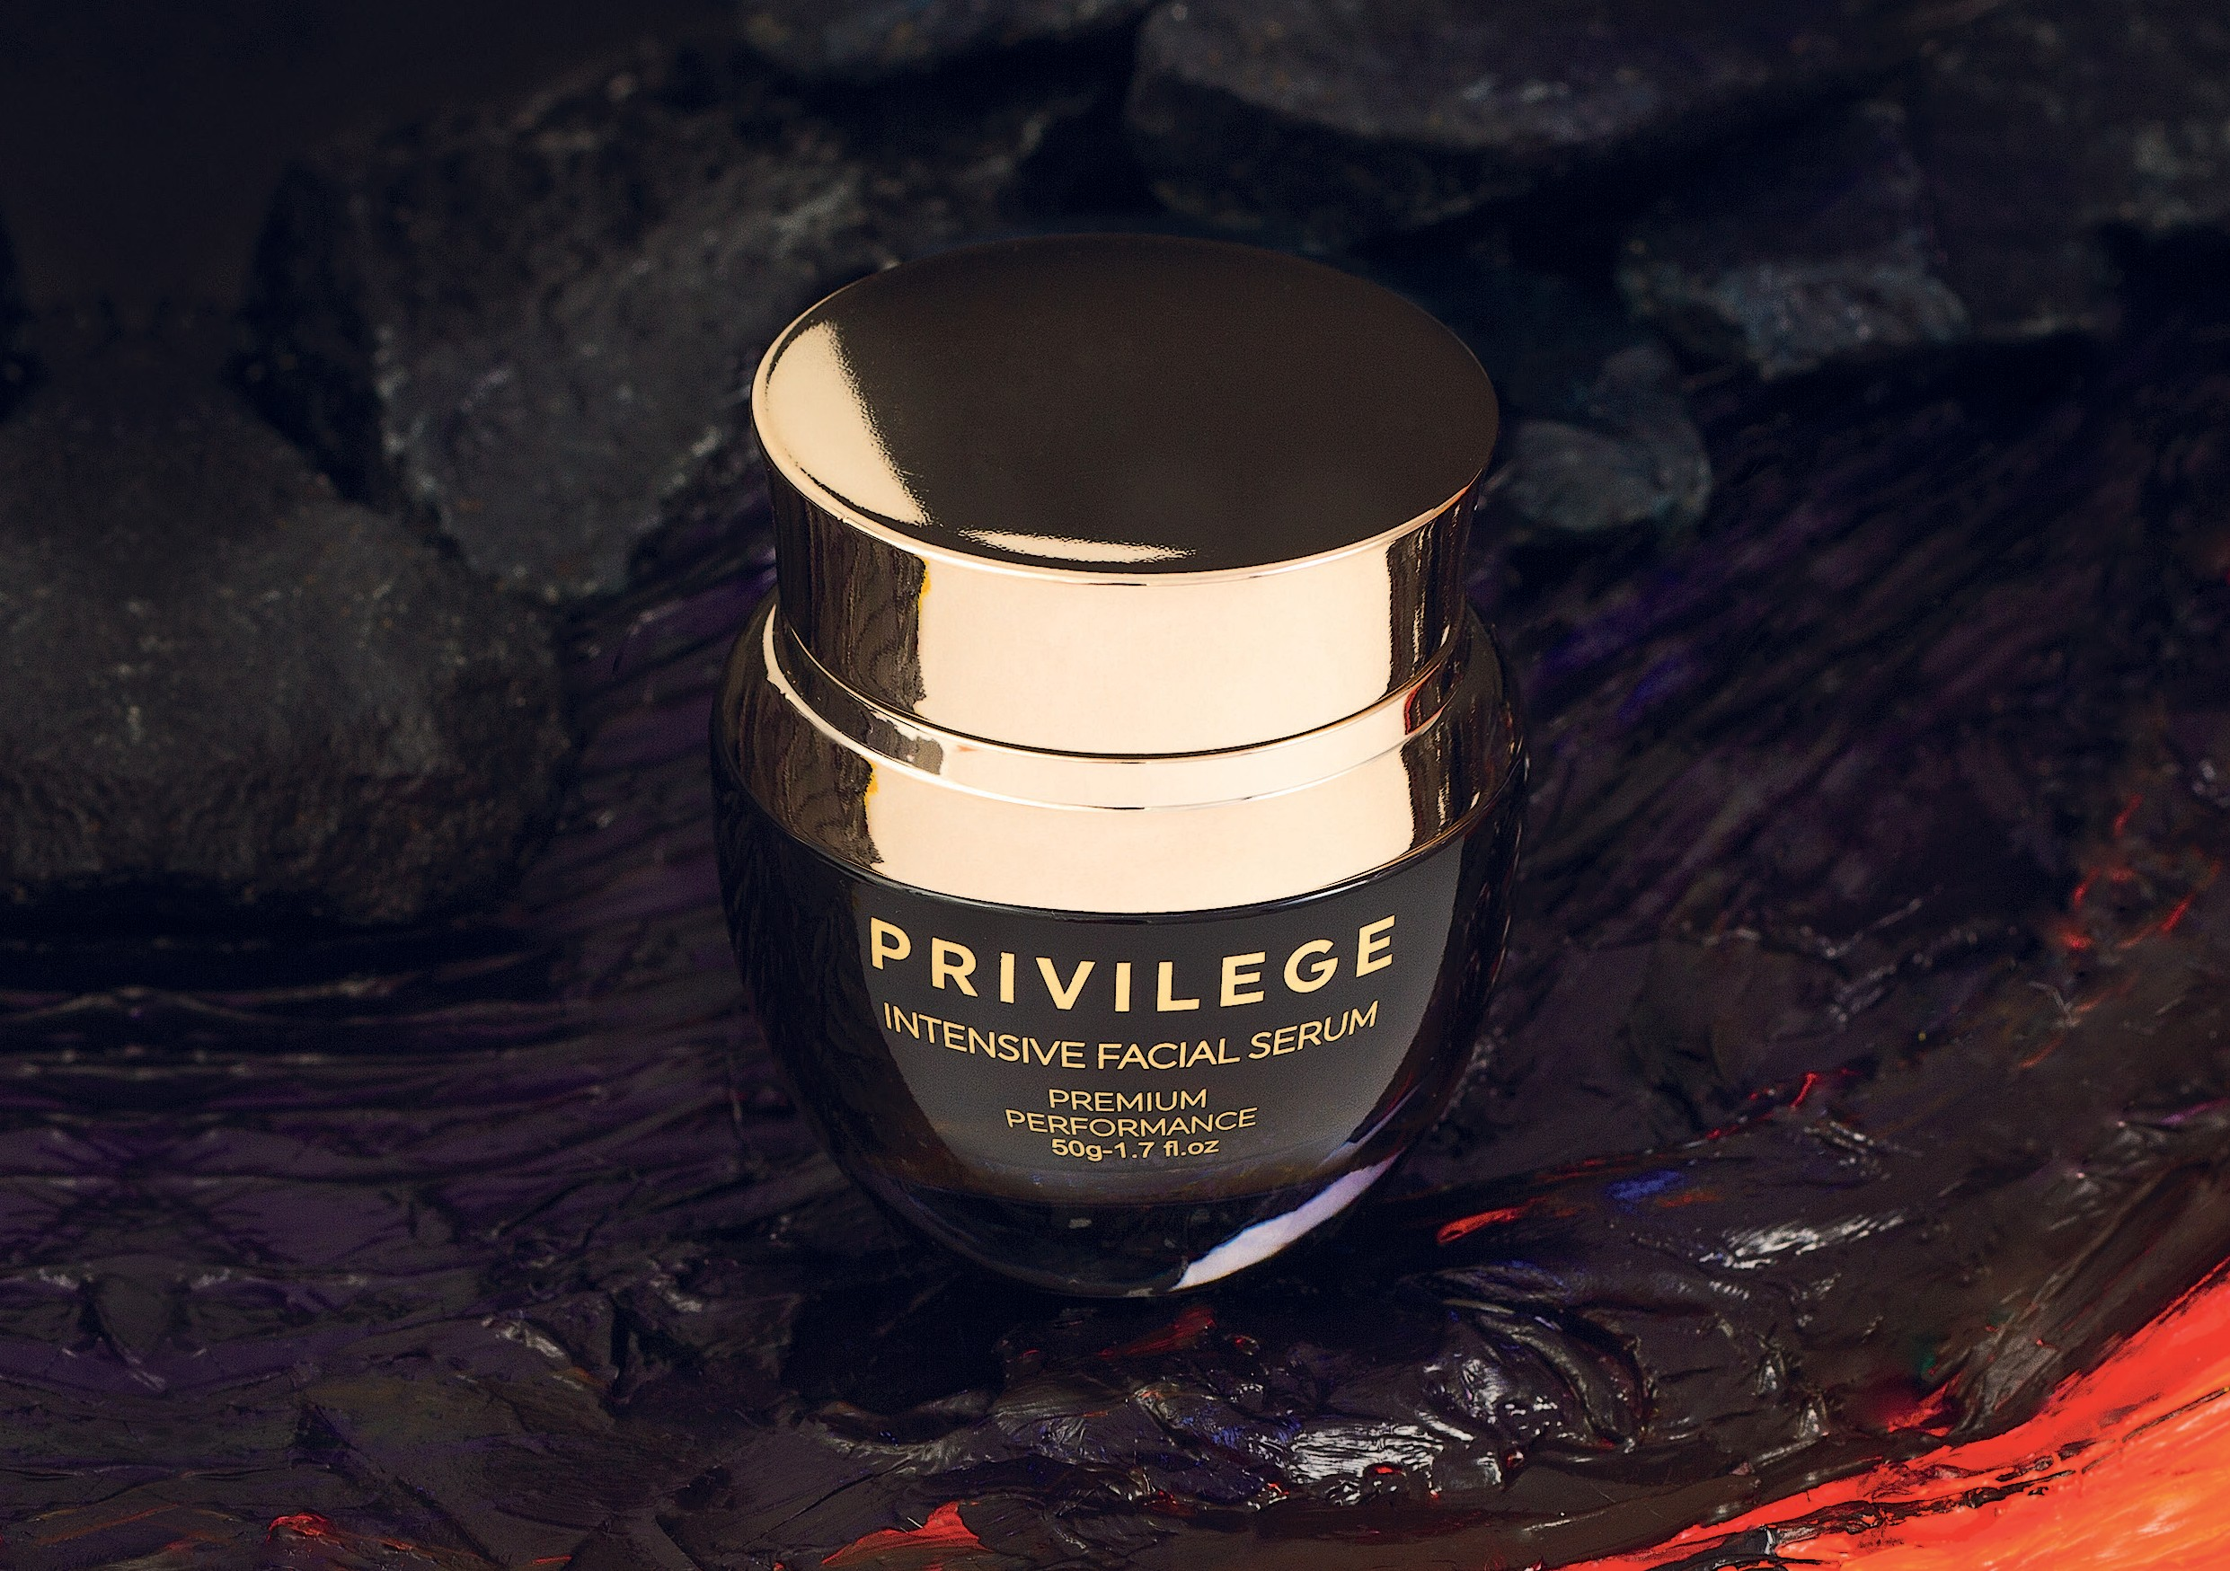
P R I V I L E G E I N T E N S I V E F A C I A L S E R U M
L O S A N G E L E S — 26

Slide 25
Privilege INTENSIVE FACIAL SERUM
СЫВОРОТКА ДЛЯ ЛИЦА И ШЕИ ИНТЕНСИВНАЯ С ЭКСТРАКТОМ КОФЕ
PRVLG.CLUB
Уникальная формула сыворотки для лица и шеи Privilege Intensive Facial Serum разработана для сияния и здоровья вашей кожи на клеточном уровне.
Основные направления действия — неровные тон и текстура, признаки старения и усталости. Сыворотка уменьшит глубину морщин и вернет прежнюю упругость коже, наполнит ее здоровьем и защитит от солнечных лучей. В результате постоянного применения ощущается обновленная, молодая и здоровая кожа.
L O S A N G E L E S
— 27

Slide 26
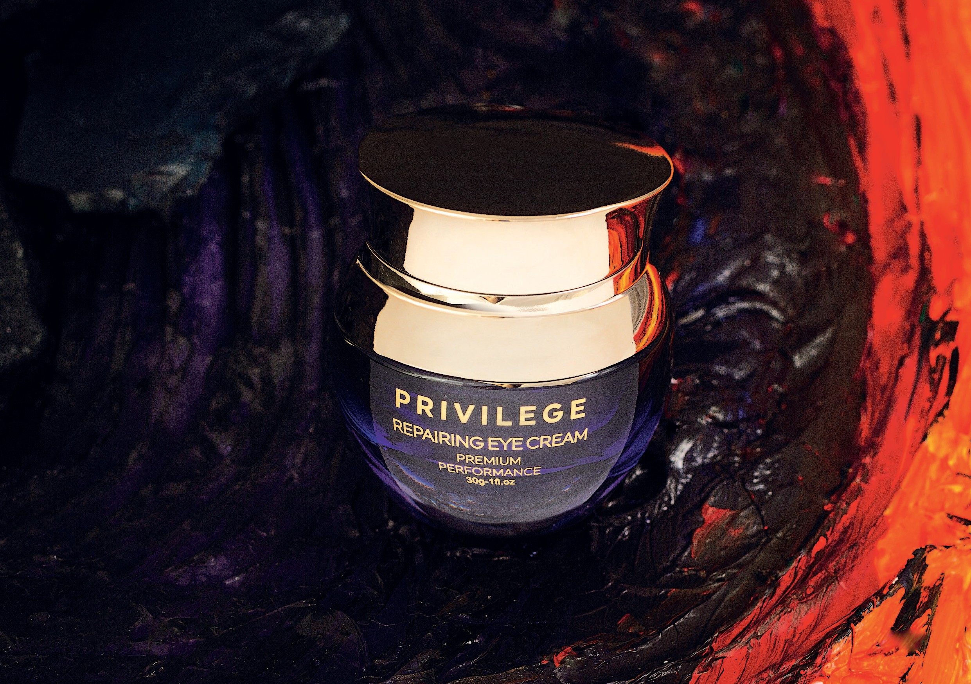
P R I V I L E G E R E P A I R I N G E Y E C R E A M
L O S A N G E L E S — 28

Slide 27
Privilege REPAIRING EYE CREAM
КРЕМ ДЛЯ КОЖИ ВОКРУГ ГЛАЗ ВОССТАНАВЛИВАЮЩИЙ С ЭКСТРАКТОМ И МАСЛОМ КОФЕ
PRVLG.CLUB
Восстанавливающий крем для области вокруг глаз Privilege Eye Cream помогает бороться с возрастными признаками нежной кожи вокруг глаз, подверженной вредным воздействиям окружающей среды.
Действие восстанавливающего крема нацелено на устранение темных кругов, отечности и дря- блости. Результат действия крема — заметно разглаженные морщинки, яркий и сияющий взгляд.
L O S A N G E L E S
— 29

Slide 28
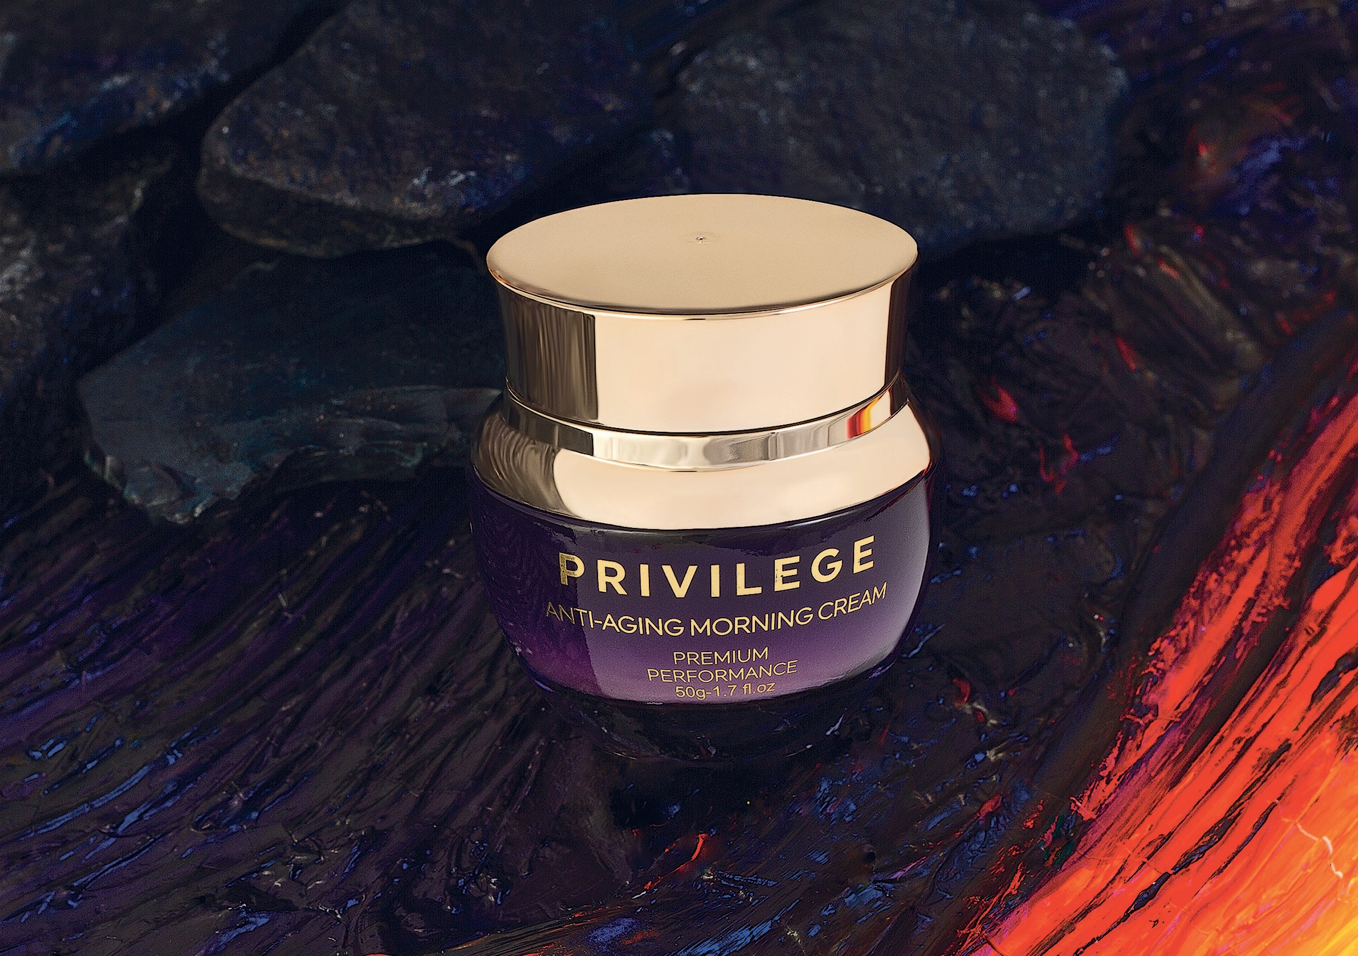
P R I V I L E G E A N T I - A G I N G M O R N I N G C R E A M
L O S A N G E L E S — 30

Slide 29
Privilege ANTI-AGING MORNING CREAM
PRVLG.CLUB
КРЕМ ДЛЯ ЛИЦА И ШЕИ ОМОЛАЖИВАЮЩИЙ ДНЕВНОЙ С ЭКСТРАКТОМ И МАСЛОМ КОФЕ
Подготовьте кожу к новому насыщенному дню вместе с утренним кремом Privilege Anti-Aging Morning Cream — он предотвращает потерю влаги, благодаря этому ваша кожа, напитанная и дышащая, сохранит свежесть в течение всего дня.
L O S A N G E L E S
— 31

Slide 30
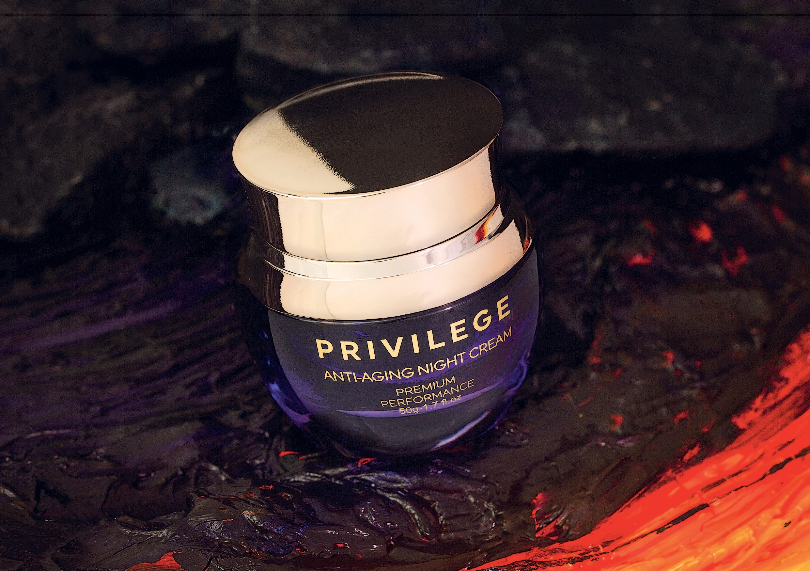
P R I V I L E G E A N T I - A G I N G N I G H T C R E A M
L O S A N G E L E S — 32

Slide 31
Privilege
ANTI-AGING NIGHT CREAM
PRVLG.CLUB
КРЕМ ДЛЯ ЛИЦА И ШЕИ ОМОЛАЖИВАЮЩИЙ НОЧНОЙ С ЭКСТРАКТОМ КОФЕ
Природная сила ночного крема Privilege Anti-Aging Night Cream восстанавливает кожу, пока вы спите, наполняя ее мощнейшим комплексом натуральных компонентов.
Утром вы ощутите кожу мягкой и отдохнувшей.
L O S A N G E L E S
— 33

Slide 32
PRVLG.CLUB
Секрет молодости заключается в последователь- ной работе активных компонентов.
Они содержат все лучшее для увлажнения, питания и обновления кожи. Для заметного и быстрого преображения вашей кожи ежеднев- но используйте каждое средство в соответствии с рекомендациями наших экспертов.
С Privilege каждый день начинается и заверша- ется роскошно.
L O S A N G E L E S

